Slide 1
Último reporte de resultados de la Comisión de Evaluación del MEIF 2015-2017

Slide 2
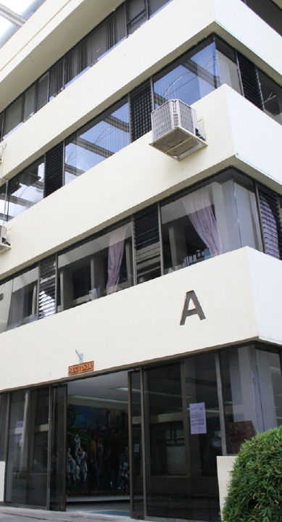
Formación Disciplinar
Notes:
Colocar plantilla

Slide 3
Conclusión
Si bien se cumple con el objetivo de brindar una formación disciplinar de acuerdo a cada perfil de las distintas áreas de conocimiento que ofrece la UV, se exhibe un gran hermetismo a los planteamientos de la Formación Integral que propone el MEIF, asociado a un afán de conservar el dominio en la formación disciplinar de los estudiantes, pero también a proteger intereses laborales, personales y gremiales.

Slide 4
Lineamientos MEIF para la Formación Disciplinar (FD)
En el MEIF la FD está presente en todas las áreas de formación del plan de estudios.
Área de Formación Básica de Iniciación a la Disciplina
Contiene aprendizajes que cada profesional debe manejar en función de su disciplina.
Área de Formación Disciplinar
Área de Formación Terminal
Los cuerpos colegiados de cada carrera son los responsables de definir los contenidos y experiencias que consideren adecuadas para la formación del estudiante.
Área de Formación de Elección Libre

Slide 5
Análisis de los Hallazgos
Distribución de créditos disciplinarios en los PE vigentes
Cumplen con los lineamientos propuestos por el modelo.
La percepción de que éstos son insuficientes refleja que los créditos de las otras áreas no son significados como disciplinares.
Separación/frontera entre las distintas áreas de formación que limita los alcances de la formación integral.
El reclamo de insuficiencia de créditos también pone al descubierto amenazas sentidas a un dominio y hermetismo tradicional mediado por intereses personales y gremiales.
Notes:
Incluir las flechas en la animación

Slide 6
Dimensionamiento crediticio
ANUIES: 300 a 450 créditos - - - MEIF 350 créditos mínimo.
Área de Formación Básica |  | Área de Formación Disciplinar |  | Área de Formación Terminal |  | Área de Formación electiva*
Mínimo | Máximo | Mínimo | Máximo | Mínimo | Máximo | Mínimo | Máximo
20% | 40% | 40% | 60% | 10% | 15% | 5% | 10%
(Documento Fundacional)
* En esta área de formación los estudiantes tienen la opción de cursar EE optativas de su plan de estudios o EE de otros planes de estudios relacionados con su formación disciplinar.
NME, 1999
En la licenciatura, el objetivo fundamental será el desarrollo de conocimientos, actitudes, aptitudes, habilidades y métodos de trabajo para el ejercicio de una profesión. Los planes de estudio de este nivel educativo estarán integrados por un mínimo de 300 créditos (SEP, 2000. Acuerdo 279 Art. 13, Fracción II)

Slide 7
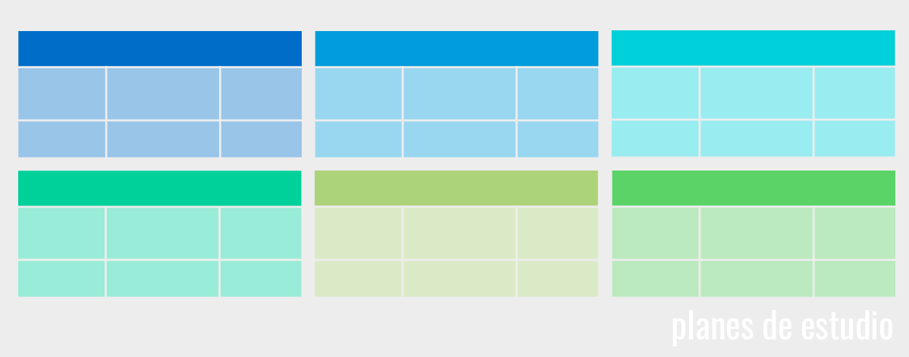
Estructura de los planes de estudio (76)
Artes (9)
Vigencia | Créditos Disc | Créditos totales
2005-2011 | 78%-80% | 316-355
Biológico Agropecuaria (6)
Vigencia | Créditos Disc | Créditos totales
1999-2015 | 78%-89% | 334-436
Ciencias de la Salud (8)
Vigencia | Créditos Disc | Créditos totales
1999-2012 | 81%-88% | 358-452
Económico Administrativa (15)
Vigencia | Créditos Disc | Créditos totales
2002-2014 | 77%-80% | 307-420
Humanidades (15)
Vigencia | Créditos Disc | Créditos totales
2000-2015 | 78%-81% | 314-381
Técnica (23)
Vigencia | Créditos Disc | Créditos totales
2007-2013 | 78%-87% | 317-415

Slide 8
Análisis de hallazgos
Cumplen con los requisitos de diseño en cuanto a estructura y formato.
Su contenido no refleja una suficiente problematización de la disciplina y profesión con respecto a los fines que el modelo propone.
Aparecen enunciaciones del MEIF y sus componentes a lo largo del documento, pero no se aprecian inflexiones sobre su operatividad, específicamente en las mallas curriculares y perfiles de egreso.
Planes de estudio
Se reporta insuficiente apoyo Institucional para el diseño, rediseño y seguimiento para la actualización de los Planes y Programas de Estudio. Las facultades perciben, en buena medida, dicho procedimiento como burocrático.
No se han modificado 28% de los planes de estudio desde hace más de 10 años.
Notes:
Incluir la flecha en la animación

Slide 9
Vigencia de los planes de estudio
Área Académica | Año de implementación
 | 1999 | 2000 | 2002 | 2003 | 2004 | 2005 | 2006 | 2007 | 2008 | 2010 | 2011 | 2012 | 2013 | 2014 | 2015
Artes |  |  |  |  |  | 1 |  | 4 | 2 |  | 2
Biológico Agropecuaria | 1 |  |  |  | 2 |  |  | 1 | 1 |  |  |  | 1 |  | 1
Ciencias de la Salud | 2 |  | 2 | 1 | 1 |  |  |  |  |  |  | 2
Económico Administrativa |  |  | 1 |  | 1 | 1 |  | 2 |  |  | 4 |  | 3 | 3
Humanidades |  | 5 |  |  | 1 | 1 | 2 | 2 | 2 |  |  |  | 1 |  | 1
Técnica |  |  |  |  |  |  |  | 1 |  | 12 | 7 | 2 | 1
Total | 3 | 5 | 3 | 1 | 5 | 3 | 2 | 10 | 5 | 12 | 13 | 4 | 6 | 3 | 2

Slide 10
Análisis de los hallazgos Formación integral
Aunque 62% de los estudiantes que participaron en la encuesta indicó que su Plan de Estudios incluye EE optativas, un 40% señaló que éstas contienen temáticas diferentes a las de su interés.
El AD ha acaparado la formación profesional dejando a un lado el planteamiento de la integralidad, evidente en la falta de acciones deliberadas para lograrla.
Existen señalamientos, principalmente desde CIEES y COPAES, que indican cierta superficialidad en los planteamientos de la integralidad, no observándose a lo largo de las EE que integran los currículos, ni en los perfiles de egreso.
Notes:
Incluir la flecha en la animación

Slide 11
Opinión de los estudiantes sobre las EE del Plan de Estudios
Sí
No
No lo sé
La mayoría de los contenidos de las EE son pertinentes y actualizados.
59%
27%
10%
La seriación en las EE permite el avance de mi trayectoria escolar.
60%
27%
9%
Mi plan de estudios incluye EE optativas en el área disciplinar.
62%
18%
16%
 | Totalmente en desacuerdo | En desacuerdo | De acuerdo | Totalmente de acuerdo
Las EE Optativas del área disciplinar han sido temáticas diferentes a mi interés | 9% | 39% | 40% | 7%

Slide 12
Ecología y cultura ciudadana
Salud
integral
EE
AFEL
Formación y divulgación científica
Innovación educativa
EE Área de Formación de Elección Libre
Vivencias particulares y/o profesionales.
Saberes distintos y complementarios a su disciplina y futura profesión que inciden en la formación integral.
Idiomas
Manifestaciones artísticas
Notes:
Cambiar los círculos por otro más atractivo

Slide 13
Conclusiones
El AFEL es el área que mejor ha contribuido a los planteamientos de la formación integral, enriquecida por la interacción interdisciplinaria.
Desde el AFEL se han optimizando recursos y vinculado la enseñanza formal con la no formal. Sin embargo, aún se observa dispersión, oferta excesiva e inequitativa en las regiones y la necesidad de una reglamentación que dirija de manera más clara su operación.

Slide 14
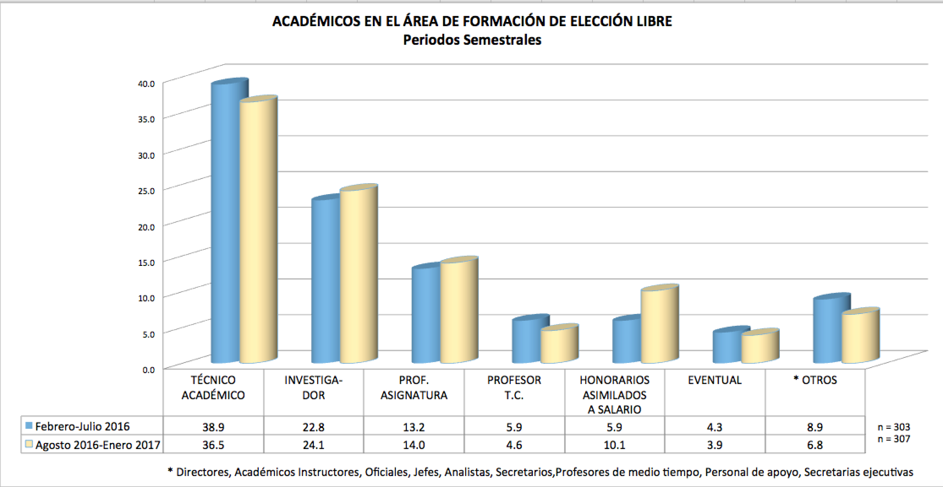
Docentes AFEL

Slide 15
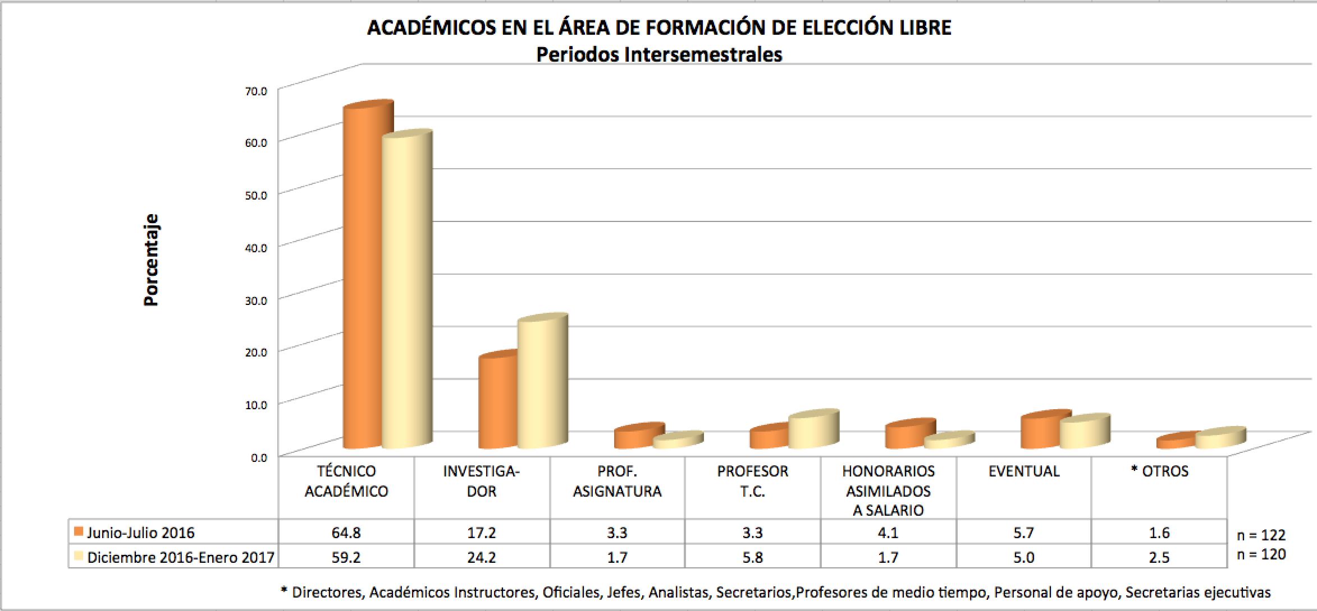
Docentes AFEL

Slide 16
Estudiantes que cursaron EE de AFEL
Incluye estudiantes atendidos en los Centros de Idiomas y de Autoacceso.
Notes:
Excesiva y no necesariamente pertinente

Slide 17
1. Vinculada a la Formación Integral
Formación integral como su responsabilidad.
Formación integral mediante EE deportivas y artísticas.
82% de satisfacción en estudiantes.
AFEL hallazgos
70% de los estudiantes han cursado EE diferentes a las de su disciplina.
18% de los estudiantes declara que en sus facultades sólo les permiten cursar EE de su disciplina.
2. Espacio como obstáculo para aprovechar las EE de AFEL
Las facultades no facilmente aceptan la impartición de cursos AFEL artísticos o deportivos.
Notes:
Incluir flecha en la animación

Slide 18
AFEL oferta
Concentración de la oferta
ENTIDADES QUE OFRECIERON EE DE AFEL |  | SEMESTRALES |  | INTERSEMESTRALES
 |  | FEBRERO – JULIO 2016 | AGOSTO – DIC. 16 | JUNIO JULIO 2016 | DIC. 16 – ENERO 17
 |  | No. de Sec. | No. de Sec. | No. de Sec. | No. de Sec.
1 | DIREC. DE ACTIVIDADES DEPORTIVAS | 173 | 176 | 54 | 53
2 | TALLERES LIBRES DE ARTE | 153 | 169 | 30 | 23
3 | DEPTO. DE LENGUAS EXTRANJERAS | 87 | 93
4 | DIR. GRAL. DE DIF. CULTURAL | 69 | 70 | 8 | 19
5 | EEs AFEL VIRTUALES | 18 | 22 | 6 | 10
6 | DG BIBLIOTECAS | 17 | 15
7 | INST. CIENCIAS DE LA SALUD | 16 | 14
8 | INST. DE INV. FORESTALES | 13 | 14 | 2 | 1

Slide 19
3. Suficiencia y diversidad de la oferta.
AFEL hallazgos
58% de los estudiantes señala que la oferta de estas EE es suficiente en su región.
61% de los directivos (áreas B-A y Artes) subraya que nunca o algunas veces reciben estudiantes de distintos programas en su entidad.
Oferta vasta, excesiva en Xalapa.
Mayor diversidad en Xalapa
Notes:
.Incluir las flechas en la animación

Slide 20
AFEL oferta
 | OFERTA DEL ÁREA DE FORMACIÓN DE ELECCIÓN LIBRE EN LAS DISTINTAS REGIONES
 | PERIODO FEBRERO – JULIO (201651) |  | PERIODO JUNIO-JULIO 2016 (201688) |  | 2016 – ENERO 2017 (201701) |  | PERIODO DIC. 2016 – ENERO 2017 (201748)
 | Secciones | No. de EE | Secciones | No. de EE | Secciones | No. de EE | Secciones | No. de EE
Región Coatzacoalcos | 21 | 16 | 7 | 7 | 27 | 22 | 5 | 5
Región Veracruz – Boca del Río | 114 | 43 | 25 | 18 | 106 | 44 | 25 | 19
Región Córdoba - Orizaba | 35 | 22 | 15 | 14 | 51 | 35 | 10 | 9
Región Poza Rica –Tuxpan | 67 | 40 | 17 | 17 | 66 | 43 | 24 | 20
Región Xalapa | 382 | 182 | 58 | 47 | 385 | 187 | 71 | 51
 | 619 | 303 | 122 | 103 | 635 | 331 | 135 | 104
No incluye oferta de Centros de Idiomas y Centros de Autoacceso.
Notes:
Excesiva y no necesariamente pertinente

Slide 21
AFEL oferta
 | OFERTA DEL ÁREA DE FORMACIÓN DE ELECCIÓN LIBRE POR CATEGORÍAS
 | No. DE SECCIONES PARA EL PERIODO FEBRERO-JULIO 2016
 | Salud Integral | Formación y Divulgación Científica | Innovación Educativa | Manifestacio-nes Artísticas | Ecología | Cultura Ciudadana | Idiomas | Total
Región Coatzacoalcos | 14 | 0 | 1 | 0 | 0 | 6 | CI | 21
Región Veracruz – Boca del Río | 47 | 0 | 3 | 50 | 0 | 12 | CI | 112
Región Córdoba - Orizaba | 22 | 3 | 1 | 5 | 0 | 4 | CI | 35
Región Poza Rica –Tuxpan | 20 | 0 | 1 | 39 | 0 | 5 | CI | 65
Región Xalapa | 90 | 25 | 7 | 123 | 6 | 16 | 91 (DELEX) CI CAA | 358
EEs VIRTUALES | 0 | 0 | 3 | 3 | 1 | 21 |  | 28
 | 193 | 28 | 16 | 220 | 7 | 64 | 91 | 619

Slide 22
4. Diseño y registro de EE
AFEL hallazgos
Formato y guía desactualizados para diseño de programas EE.
Referencia a burocratización para dar de alta las EE.
Enunciación de los saberes y la evaluación del desempeño irrelevante y superficial, los docentes los llenan como requisito y no porque le vean sentido.
EE para complementar carga de créditos, inflando la demanda.
5. Inscripciones
Inscripción en ventanilla.
El número de oportunidades para cursar EE rebasa la segunda inscripción.

Slide 23
6. Facilita la socialización con estudiantes de otras áreas
AFEL hallazgos
EE AFEL constituyen espacios curriculares donde estudiantes de diferentes carreras interactúan y aprenden juntos.
Perspectiva más acentuada en los profesores y los tutores.
7. EE de AFEL desvaloradas por algunos, vistas como “pérdida de tiempo y de créditos” por otros
Se evidencia cómo la formación del estudiante se sigue enfocando hacia lo disciplinar y no a lo integral.
Notes:
Incluir la flecha en la animación

Slide 24
8. Costo real no evidente
AFEL hallazgos
Aparentemente es un área que no le cuesta a la Universidad porque se derogan gastos aprovechando los recursos existentes, sin embargo encontramos que hay costos indirectos:
Movilidad para tomar las Experiencias Educativas.
Desplazamiento de maestros a dependencias y/o regiones.
Investigadores y Técnicos Académicos imparten EE de AFEL cuando algunos podrían ofrecer disciplinarias.
Renta de espacios y equipo.
Secciones pequeñas.
Para determinar el costo real, es importante también tomar en cuenta aquellas EE disciplinares donde se registran estudiantes para AFEL.
Notes:
Incluir la flecha en la animación

Slide 25
AFEL hallazgos
La magnitud y dispersión temática y geografica se evidencia en el número de secciones, EE, y sedes.
Es un Área de formación sin dirección independiente.
9. De administración compleja
No tiene coordinaciones regionales. Se apoya en la voluntad de las dependencias y de quienes enseñan.
Requiere un reglamento.
Se reconoce que a pesar de estos retos, el AFEL ha mantenido una oferta diversa y los estudiantes han podido cursarla con niveles de satisfacción altos, identificándola como un área que contribuye a su formación integral.
Notes:
Incorporar la flecha a la animación

Slide 26
SEDES EN QUE SE OFRECEN EE DE AFEL
 |  | SEMESTRALES |  |  |  | INTERSEMESTRALES
 |  | FEBRERO – JULIO 2016 |  | AGOSTO – DICIEMBRE 2016 |  | JUNIO – JULIO 2016 |  | DIC. 2016 – ENERO 2017
 |  | Secciones | No. de EE | Secciones | No. de EE | Secciones | No. de EE | Secciones | No. de EE
1 | ACAYUCAN | 1 | 1 | 1 | 1 | 0 | 0 | 0 | 0
2 | BOCA DEL RÍO | 46 | 15 | 44 | 17 | 13 | 8 | 16 | 10
3 | CIUDAD MENDOZA | 5 | 2 | 5 | 5 | 1 | 1 | 0 | 0
4 | COATEPEC | 27 | 15 | 29 | 26 | 5 | 5 | 1 | 1
5 | COATZACOALCOS | 11 | 8 | 18 | 14 | 5 | 5 | 3 | 3
6 | CÓRDOBA | 7 | 7 | 15 | 11 | 5 | 5 | 4 | 4
7 | GRANDES MONTAÑAS /TEQUILA | 1 | 1 | 0 | 0 | 1 | 1 | 1 | 1
8 | HUASTECA (IXHUATLAN DE MADERO) | 0 | 0 | 0 | 0 | 1 | 1 | 1 | 1
9 | IXTACZOQUITLAN | 5 | 4 | 8 | 6 | 1 | 1 | 0 | 0
10 | MINATITLÁN | 9 | 7 | 8 | 7 | 1 | 1 | 1 | 1
11 | NAOLINCO | 14 | 11 | 12 | 10 | 2 | 2 | 0 | 0
12 | ORIZABA | 16 | 7 | 20 | 10 | 7 | 6 | 5 | 4
13 | PAPANTLA | 13 | 8 | 12 | 8 | 5 | 5 | 4 | 4
14 | PEÑUELA | 1 | 1 | 3 | 3 | 0 | 0 | 0 | 0
15 | POZA RICA | 45 | 26 | 40 | 26 | 8 | 8 | 15 | 11
16 | SELVAS (HUAZUNTLAN) | 0 | 0 | 0 | 0 | 1 | 1 | 1 | 1
17 | TOTONACAPAN (ESPINAL) | 1 | 1 | 1 | 1 | 0 | 0 | 1 | 1
18 | TUXPAN | 8 | 5 | 13 | 8 | 3 | 3 | 3 | 3
19 | VERACRUZ | 68 | 28 | 62 | 27 | 12 | 10 | 9 | 9
20 | XALAPA | 341 | 156 | 344 | 161 | 51 | 40 | 70 | 50
 | TOTAL | 619 | 303 | 635 | 331 | 122 | 103 | 135 | 104

Slide 27
Servicio Social y Experiencia Recepcional

Slide 28
Conclusiones
ER y SS funcionan de forma desigual en los PE. Mientras en algunos programas funcionan adecuadamente, en otros se identifica indefinición, falta de orientación y vaguedad en su sentido y alcance.
Por ello, mientras para algunos estudiantes estas EE constituyen un adecuado cierre formativo, otros se ven afectados por su mala operación, lo que pone en cuestión el logro de los propósitos del modelo educativo a nivel institucional.

Slide 29
Ausencia de orientación conceptual del SS y predominio de una de tipo normativo.
Débil distinción entre el SS orientado a la profesionalización y el orientado al servicio comunitario, público o social.
Hallazgos en Servicio Social
En no pocos casos, el SS se ha convertido en una asignatura más, en un requisito administrativo-crediticio, con escaso seguimiento y evaluación, sin claridad en su orientación y sus metas.

Slide 30
Hallazgos en Servicio Social
Falta de política integral de SS que se hace evidente en:
Dispersión de la implementación en las entidades caracterizada por frágiles acciones de vinculación.
Pocos recursos o estrategias institucionales para apoyar a estudiantes o académicos.
Falta de un área responsable de coordinación y orientación formativa del SS.
Estudiantes con menos tiempo y condiciones poco favorables para realizar el SS; crece la tendencia de realizarlo en la UV aunque no en los programas institucionales.
Todo ello impacta negativamente a prestadores, receptores y la meta institucional de lograr una EE integradora.

Slide 31
Hay interpretaciones conflictuales sobre la forma en la que debe operar la EE en las entidades, derivada en parte de la ambigüedad del marco normativo.
Hay diversidad de prácticas y criterios instituidos, que producen experiencias diferenciadas para los estudiantes.
Hallazgos en Experiencia Recepcional
Creciente acreditación por examen con relación al trabajo escrito.

Slide 32
Tendencial predominio de los intereses de académicos sobre los de estudiantes: prácticas colegiadas como las de CA, pueden superponerse con las asignaciones y orientaciones de la ER.
Evidencias de acaparamiento de las direcciones del documento Recepcional; en su caso, de no reconocimiento de la tarea de dirección de dichos trabajos.
Hallazgos en Experiencia Recepcional
NÚMERO DE TESIS DIRIGIDAS POR MAESTRO DE LA UV
Rangos | 1--5 | 6--10 | 11--15 | + de 16
Total | 2746 | 267 | 65 | 11

Slide 33
Representaciones encontradas entre directivos, académicos y estudiantes sobre la designación de directores del documento recepcional.
Hallazgos en Experiencia Recepcional

Slide 34
Recomendaciones

Slide 35
El seguimiento, evaluación y, en su caso, actualización de los planes de estudio.
La creación de un Consejo Consultivo de especialistas en la disciplina.
El rediseño de la Guía de Planes y Programas de estudio.
Recomendaciones Área Disciplinar
La valoración del número de créditos necesarios para la formación disciplinar.
El impulso a ejercicios académicos encaminados a disminuir el hermetismo disciplinario con el que se diseñan algunos planes y programas.

Slide 36
Una programación más equilibrada y eficiente de la oferta.
Alineamiento de las temáticas impulsadas desde el AFEL con los objetivos institucionales de la formación integral.
Recomendaciones para el AFEL
La operación de un Consejo Consultivo de académicos que revise y apruebe los programas y la oferta de EE.
Revisión de la normatividad en cuanto al número de inscripciones de EE.
La revisión de sus lineamientos de operación y su actualización.

Slide 37
Orientar el Servicio Social a partir de una conceptualización integral y diseñar una política institucional que lo sustente.
Diseñar un programa de apoyos financieros para las actividades de Servicio Social.
Recomendaciones
Servicio Social y Experiencia Recepcional
La evaluación continua y multidisciplinar del Servicio Social y de la Experiencia Recepcional que fundamente la toma de decisiones para su funcionamiento óptimo como EE integradoras de la formación.
Revisar y adecuar la normatividad para ambas experiencias educativas.

Slide 38
Recomendaciones
Servicio Social y Experiencia Recepcional
Reconocimiento formal de la dirección de trabajos recepcionales a quienes de facto la realicen.
Monitoreo de ambas experiencias educativas para evitar las prácticas inadecuadas y replicar las idóneas.
El desarrollo de criterios académicos para asegurar que cada trabajo recepcional sea clasificado dentro de la modalidad que le corresponda.
La proyección de escenarios ideales por modalidad de acreditación de Experiencia Recepcional en cada programa educativo.
Desarrollar indicadores de calidad para estas experiencias educativas.

Slide 39
Integrantes de la Comisión de Evaluación del MEIF
Dra. Elizabeth Ocampo Gómez (IIE) (coordinadora)
Mtra. Clara Elena Yerena Aguilar (Facultad de QFB)
Antrop. Silvia Jiménez García (SEA)
Dra. Nereida Rodríguez Orozco (FISPA)
Mtra. Lilia del Carmen Palacios Ramírez (Facultad de Danza)
Dr. Ernesto Treviño Ronzón (IIHS)
Dr. Erick Hernández Ferrer (IIE)

Slide 40
“Lis de Veracruz: Arte, Ciencia, Luz”

